Slide 1
раздел (II) «взаимодействие тел.» Урок - 4 (т№8 F_{тр} ) № 21
ТЕМА: .Трение. Сила трения скольжения, качения и покоя.
ЦЕЛИ: 1. Создать условия для восприятия понятий "сила трения", сила трения скольжения, сила трения качения, сила трения покоя.". 2. Создать условия для усвоения зависимости силы трения от силы давления и характера поверхности трущихся тел.
Задачи: способствовать восприятию материала темы №8.
ТИп УРОКА: изучения нового материала.
ВИД УРО КА: объяснительно иллюстративный в форме эвристической беседы с частично поисковыми элементами и демонстрациями.
ДЕМОНСТРАЦИИ:1.Способы уменьшения и увеличения силы трения . 2.Сравнения силы трения качения и скольжения. 3.Сравнение сил трения покоя и скольжения. 4.Измерение силы трения.
 | ХОД УРОКА:
1 | Консультация по ДЛР 1. Вес 5 тел. 2. Определите жесткость вашего "безмена". | 5м
2 | Создание проблемной ситуации: Почему останавливаются тела? Сила трения – это ХОРОШО или ПЛОХО? | 2м
3 | Эвристическая беседа по материалу темы 8 с демонстрациями | 13м
4 | Повторение темы по ОК | 5м
5. | Первичная обратная связь стр.62.??? №3,4,5,6,7 стр.64 №1,2,3,4,5 | 10м
6. | СрсУ §§30,32стр. 60 | 10м
д.з | §§30,32 | 50м

Slide 2
Урок - 5 ( д ) /2у8н/ раздел (II)
ТЕМА:/т.8/ Сила трения.
ЦЕЛИ:
Повторить атомарное состояние вещества.
Изучить силу трения скольжения и покоя.
ДЕМОНСТРАЦИИ:
Модель строения вещества.
Зависимость силы трения от нормального давления и коэффициента трения.
Зависимость силы трения покоя от приложенной силы.

Slide 3
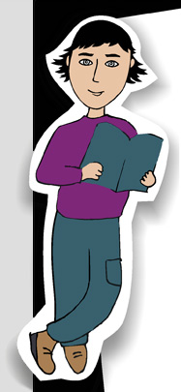
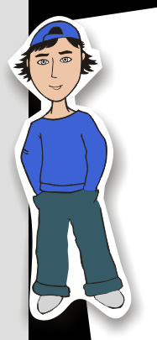
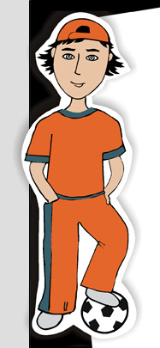
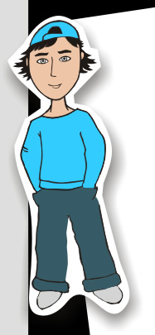
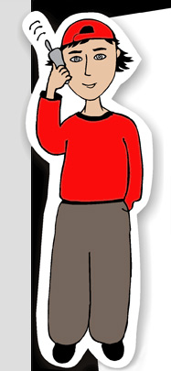
Домашнее задание.
гр2
252*262 260* 259 257
7 r

Slide 4
21
mбр=800г
Vбр =150см³
ρбр -?
mбр
ρбр
=
Vбр
300г
ρбр
=
150см³
ρбр=2г/см³
=2000кг/м³
Ответ: плотность вещества бруска 2г/см³, вероятно он сделан из….

Slide 5
22
(найти объём полости)
mчугуна=800г
ρчуг=7г/см³
Vобщ. =125см³ Vполости -?
1.Найдём объём вещества (чугуна).
mч
Vч
Vч
800г×см³
=
ρч
=
7г
=114,3см³
2. Найдём объём полости.
Vобщ
Vп
=
-
Vм
-
=
=
125см³
114,3см³
=10,7см³
Ответ: объём полости составляет 10,7см³.

Slide 6
23
mмасла=920г
Vмасла. =1л = =1дм³ =1000см³
ρмасла=? г/см³
mм
ρм
=
V м
Ответ:

Slide 7
№259
g =9,8Н/кг;M₁ = 2кг
M₂= 5 кг ;M₃ =10 кг
Вес -?
24
N₃
N₁
N₂
В равновесии вес тела равен силе тяжести, т.е
Р₁= 20Н,
Р₂= 50Н,
Р₃= 100Н
M₁g
Р₁
M₂ g
Р₂
Сила – это действие ….
Сила тяжести – это сила притяжения Земли
Вес тела – это сила, с которой тело действует…
g =9,8Н/кг – это значит тело массой в 1кг Земля притягивает с силой 9,8 Н
M₃ g
Р₃

Slide 8
25
ρк=
1140кг/м³
=1,14г/см³
Ответ: один кубический метр тела имеет массу …….кг, или один кубический сантиметр жидкого кислорода имеет массу …. грамм.
Масса – это …
Инертность – это способность …

Slide 9
Домашнее задание.
Тема №8 §§32-34.
гр3 107- 117** 122 120 301 т4 v
гр3(F) 342- 339- 336- 287 286

Slide 11
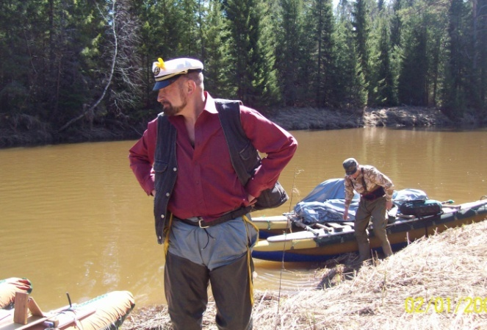
Физика 7
Тема №8
силы
сила трения
Физика от физика, стр.14, диагн стр.12

Slide 13
останавливаются… F_{ТР} ↑↓ v
коэффициент
трения
от N
F_{тр} шероховатости
притяж. молек.
F_{тр} =
μ
N
F_{тр}
смазка
μ=
N
F_{ТР. КАЧЕНИЯ} = 1/25 F_{ТР. СКОЛЬЖЕНИЯ}
колёса… подшипники

Slide 14
измеряют при v = const (F_{тр} - F_{дин}=0)
N
F_{тр}
F_{дин}
F_{тр}
μ=
=
N - Mg=0
F_{динамометра}
N
Mg
 | F_{трения,}Н | mg,Н Сила тяжести | μ | μср
1 2 3 |  | 1,6 2,6 3,6Н | - - . . . .
Mg
0,3
0,6
0,9
0,19
0,24
0,25
0,19+0,24+0,25
F_{дин}
3
μ=
0,23
Mg
Вывод: коэффициент трения скольжения составляет ….. , это значит, что сила трения меньше силы нормального давления в ….раз.
0,23
5,3
0,3
F_{трения}
F_{динамометра}
=0,17
μ=
1,6
0,3Н
0,5
μ=
=0,18
2,8
0,5Н
0,7
μ=
=0,18
0,7Н
3,8

Slide 15
пытаемся…F_{ТР.ПОКОЯ}
F _{ВНЕШН.}↑⇒ F_{ТР.ПОКОЯ} ↑
но < μ N
F_{тр.п} < μ_{п} N
Разгон… F_{МОТОРА}
N
F_{тр}
F_{тр.покоя}
Поворот…
F_{МОТОРА}
a
F_{тр.покоя}
Mg
(в кузове…)
Ткани…
суд над F_{ТР} ( -, +)

Slide 16
F_{трения п}
F_{динамометра}
0,4
0,4Н
μ=
=0,22
1,8
0,6
0,6Н
μ=
=0,21
2,8
0,8
0,8Н
μ=
=0,21
3,8
Аналогично для трения покоя (F_{тр.покоя} = F_{дин})
 | F_{трен,}Н | mg,Н | μпокоя | μср
1 2 3 | ….. ….. …… | 1,8Н 2,8Н 3,8Н | - - | -
0,4
0,6
0,8
0,22
0,21
0,21
0,22+0,21+0,21
3
0,21
0,213
Вывод: коэффициент трения покоя составляет 0,…, это значит, что сила трения меньше силы нормального давления в …. раз.
0,21
5

Slide 17
К теме №8 гр3(F)356,358,344+,347,349
Что? Ящик двигается равномерно.
Почему? Сумма сил,
действующих на ящик
равно нулю
N
F_{тр}
Mg=N
F_{верёвки}
F_{верёвки}=F_{тр}
Mg
N
Сила трения качения гораздо меньше силы трения скольжения.
F_{верёвки}
F_{тр}
Mg
F_{верёвки}=F_{тр}
РЗ к теме №8

Slide 18
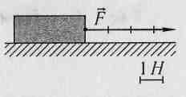
1.Чему равна сила трения, если брусок движется равномерно? Ответ запишите в Н с точностью до десятых.
2
3. Дети тянут санки, прилагая в направлении движения силы 7 и 10 Н. Сила сопротивления равна 14 Н. Чему равна равнодействующая этих сил? Ответ запишите в Н с точностью до целых и сделайте рисунок.
14Н
17Н
3Н
4. Чему равна сила сопротивления, если брусок движется с постоянной скоростью? Масштаб указан на рисунке. Ответ запишите в Н с точностью до целых.
4Н

Slide 19
раздел (II) «взаимодействие тел.» Урок - 5 (лр7 μ-?) № 22
ТЕМА: л/р7 Измерение силы трения и определение коэффициента трения .
ЦЕЛИ: 1. Создать условия для развития умений определять величину силы. 2. Создать условия для развития умений владеть динамометром. 3. Создать условия для усвоения знаний по теме №8.
Задачи: 1. Проградуировать динамометр и измерить силу тяжести.
ТИп УРОКА: развития практических навыков
ВИД УРО КА: лабораторная работа
ДЕМОНСТРАЦИИ:1. .
 | ХОД УРОКА:
1 | Д.з гр. №3 | 2м
2 | Консультация по теме №7. | 3м
3 | Процесс усвоения аудиализация - сила трения скольжения, от чего она зависит сила трения качения и покоя. | 10м
4 | Оформление лабораторной работы | 10м
5. | Выполнение л.р. № 7 | 10м
6. | * визуализация по теме № 8 | 10м
д.з | гр.№3 | 50м

Slide 20
Домашнее задание.
К теме №8
гр4(F) 342- 339- 336- 287 286 т8 F_{тр,упр}
342- 339- 336- 287 286
Лр μ
Упр11

Slide 21
Лабораторная работа № 7
Измерение силы трения и определение коэффициента трения скольжения и покоя дерева по бумаге
ОБОРУДОВАНИЕ: динамометр, брусок, набор грузов по 1Н,
Ход работы:
Рабочая ФотФ Стр. 16
Я делаю, вы записываете
И считаете

Slide 22
1.С использованием условия равномерного движения.
измеряют при v = const (F_{тр} = F_{дин})
F_{дин}
μ=
Mg
F_{трения}
F_{динамометра}
0,3
0,3Н
μ=
=0,17
1,8
0,5
μ=
=0,18
2,8
0,5Н
Сила -…действие другого тела!
0,7
μ=
=0,18
3,8
F_{тр.п} ≤ μ_{п} N
F_{упр} = - k ΔL
0,7Н

Slide 23
измеряют при v = const (F_{тр} - F_{дин}=0)
N
F_{тр}
F_{дин}
F_{тр}
μ=
=
N - Mg=0
F_{динамометра}
N
Mg
 | F_{трения,}Н | mg,Н Сила тяжести | μ | μср
1 2 3 | - - . . . . | 1,8 2,8 3,8Н | - - . . . . | -
Mg
Вывод: коэффициент трения скольжения составляет 0,25, это значит, что сила трения меньше силы нормального давления в 4 раза.
Аналогично для трения покоя (F_{тр.покоя} = F_{дин})
 | F_{трен,}Н | mg,Н | μпокоя | μср
1 2 3 | . . . . - - | 3,8Н 2,8Н 1,8Н | . . . . . . - - | -
N - Mg=0
Вывод: коэффициент трения покоя составляет 0,35, это значит, что сила трения меньше силы нормального давления в 2,8 раза

Slide 24
2. С использованием условия
равновесия (v=0).
F_{дин}
μ=
(F_{тр/п} = F_{дин}) 1з-н Н
Mg
0,4
F_{трения п}
F_{динамометра}
=0,22
μ=
1,8
0,4Н
0,6
μ=
=0,21
2,8
0,6Н
0,8
Сила -…действие другого тела!
=0,21
μ=
3,8
F_{тр.п} ≤ μ_{п} N
F_{упр} = - k ΔL
0,8Н

Slide 25
измеряют при v = const (F_{тр} - F_{дин}=0)
N
F_{тр}
F_{дин}
F_{тр}
μ=
=
N - Mg=0
F_{динамометра}
N
Mg
 | F_{трения,}Н | mg,Н Сила тяжести | μ | μср
1 2 3 | 0,3 Н 0,5 Н 0,7Н | 1,8 2,8 3,8Н | - - . . . .
Mg
0,16
0,18
0,14
0,17+0,18+0,18
0,3
3
μ=
=0,16
0,16
1,8
Вывод: коэффициент трения скольжения составляет , это значит, что сила трения меньше силы нормального давления в
раз.
0,16
6
Аналогично для трения покоя (F_{тр.покоя} = F_{дин})
 | F_{трен,}Н | mg,Н | μпокоя | μср
1 2 3 | . . . . - - | 3,8Н 2,8Н 1,8Н | . . . . . . - - | -
N - Mg=0
Вывод: коэффициент трения покоя составляет 0,35, это значит, что сила трения меньше силы нормального давления в 2,8 раза

Slide 26
Для диагностики стр.14
измеряют при v = const (F_{тр} = F_{дин})
N
F_{тр}
F_{динамометра}
F_{тр}
F_{дин}
μ=
=
N
Mg
Mg
 | F_{дин,}Н | mg,Н | μ | μср
1 2 3
εμ = ε_{P} + ε_{F}
ε_{F} = ΔF/F
ΔF = 0,1H
ε_{P}= ΔP/P
Аналогично для трения покоя (F_{тр.покоя} = F_{дин})
ё | F_{дин,}Н | mg,Н | μпокоя | μср
1 2 3
вывод: коэффициент трения скольжения равен 0,32, а коэффициент трения покоя 0,4….

Slide 27
F_{тр}
N
Книга покоится, т.к. сумма сил, действующих на него равна нулю!!!
Пусть масса книги 300гр, значит сила тяжести Mg =0,3кг· 9,8Н/кг=3Н
Mg
Mg = F_{тр}
=3Н
F_{тр.п} < μ_{п} N
Пусть коэффициент трения μ_{п}=0,5 , тогда 3Н=0,5·N
Т.е. N=1,5Н
Значит N = F=1,5Н
3 | 342- | 339- | 336- | 287 | 286 | 8 | F_{тр,упр}

Slide 28
F_{тр}
F_{тр.п} < μ_{п} N
F_{МОТОРА} - Из-за взаимодействия молекул колеса и дороги, с какой силой колесо толкнёт дорогу, с такой же силой и дорога толкнёт колесо с машиной, т.е. это F_{ТР.ПОКОЯ} - сила трения покоя.
3 | 342- | 339- | 336- | 287 | 286 | 8 | F_{тр,упр}

Slide 29
Домашнее задание.
К теме №8
гр3(F) 342- 339- 336- 287 286

Slide 30
рука… магнит… ракетка…
величина
СИЛА = действие
другого ТЕЛА
F
направление
точка приложения
F- причина Δv… (2 з-н Н)
св-во тел препятствовать Δv
это инертность
покоится Σ F =0 Δv=0 равномерно (1 з-н Н )
мера инертности масса
m=1кг эталон!!
1 Н = F
…телу m=1кг за 1с Δ v на 1м/с
Т.е. Ускорение 1 м/сс
2м/с…3м/с…4 м/с…
Σ F
= а
а
m
m↑ труднее… (2 з-н Н)
Fтяж
Σ F = m а
Земля

Slide 31
Домашнее задание.
К теме №8
гр3(F) 342- 339- 336- 287 286
Лр μ
Упр11

Slide 32
F_{у} = kΔL (з-н Гука)
F_{у1} =320Н
ΔL1 =9 мм
ΔL2 =?мм
Р= 1,6кН
жесткость
деформация
1. Из первой ситуации найдём жёсткость пружины
F_{дин}
320Н
k =
k =
=
35555Н/м
ΔL
0,009м
2. Из второй ситуации найдём деформацию пружины.
F_{дин}
1600Н
ΔL =
ΔL =
=0,045м
k
35555 Н/м
Ответ: при нагрузке в 1,6кН деформация пружины будет 45мм

Slide 33
F_{у} = kΔL (з-н Гука)
F_{у1} =4Н
ΔL1 =5 мм
ΔL2 =16мм
Р=Mg -?
жесткость
деформация
1. Из первой ситуации найдём жёсткость пружины
F_{дин}
4Н
k =
k =
=
800Н/м
ΔL
0,005м
2. При равновесии груза выполняется условие равновесия, т.е.
F_{у2} = Mg
3. Закон Гука во втором случае примет вид.
F_{у2}
Mg = kΔL2
Mg = 800Н/м·0,016м
=12,8Н
Mg
Ответ: для деформации на 16мм надо подвесить груз весом почти в 13 Н, т.е. массой в 1,3кг.

Slide 34
Ящик двигается равномерно, т.к. сумма сил, действующих на него равна нулю!!!
F_{тр. покоя}
N
Mg
F_{тр.п} < μ_{п} N
N
N
Mg
F_{тр. покоя}
Сила трения компенсирует скатывающую составляющую силы тяжести!!!
F_{тр} =Mgx
Mg
3 | 342- | 339- | 336- | 287 | 286 | 8 | F_{тр,упр}

Slide 35
m =70кг
Р=Mg=686Н
F_{тр} -?
F_{тр}
Mg
Парашютист двигается равномерно, т.к. сумма сил, действующих на него равна нулю!!!
F_{тр} -Mg = 0
F_{тр} =Mg = 686Н
Ответ: Парашютист двигается равномерно, т.к. сила трения компенсирует силу тяжести и равна почти 700Н.
3 | 342- | 339- | 336- | 287 | 286 | 8 | F_{тр,упр}

Slide 36
N
F_{тр}
F_{МОТОРА}
Mg
3 | 342- | 339- | 336- | 287 | 286 | 8 | F_{тр,упр}

Slide 37
F_{тр.ск.} =μ N
N
N
N
N
Ответ : с разведенной пилой нет реакции со боков, значит и трение только снизу!
3 | 342- | 339- | 336- | 287 | 286 | 8 | F_{тр,упр}

